Slide 1








TIẾT HỌC GIA THỤY
TIN HỌC - LỚP 4
Giáo viên: Trịnh thị Thanh Dung

Slide 2

KHỞI ĐỘNG
Trò chơi: Ai nhanh ai đúng?
Câu 1
Câu 2
Câu 3

Slide 3


KHỞI ĐỘNG
Trò chơi: Ai nhanh ai đúng?
Câu 1: Chỉ ra đâu là nút lệnh dùng để chèn bảng vào văn bản
A
B
C
D

Slide 4
KHỞI ĐỘNG
Trò chơi: Ai nhanh ai đúng?
Câu 2: Chỉ ra đâu là nút lệnh dùng để chèn hình vào văn bản
A
B
C
D

Slide 5
KHỞI ĐỘNG
Trò chơi: Ai nhanh ai đúng?
Câu 3: Chỉ ra đâu là nút lệnh dùng căn giữa đoạn văn bản
A
B
C
D

Slide 6

TIN HỌC
Bài 6: Luyện tập tổng hợp
Mục tiêu:
Luyện tập các thao tác trên trang
soạn thảo văn bản đã được học.
— SGK/71—

Slide 7

Bài 6: Luyện tập tổng hợp
A. họat động thực hành
1. Nối theo mẫu

Slide 8




1
Nối theo mẫu
Chọn phông chữ
Chèn ảnh
Chọn chữ
in đậm
Căn lề trái
Chọn
màu chữ
Chèn bảng
Chọn
cỡ chữ
Chèn hình

Slide 9
Nhắc lại cách Chèn và trình bày bảng
1. Chèn bảng
Bước 1: Chọn Insert, chọn Table
Bước 2: Di chuyển con trỏ chuột vào vùng có các ô vuông để chọn số dòng và số cột. Nháy chuột để chèn bảng.

Slide 10
Nhắc lại cách tạo bảng và trình bày bảng
a. Gộp các ô trong bảng
Bước 1: Đưa con trỏ chuột vào vị tí ô bắt đầu gộp, nhấn nút trái chuột, kéo chọn ô cần gộp.
Bước 2: Chọn thẻ Layout, chọn Merge Cells để gộp.

Slide 11
Bài 6: Luyện tập tổng hợp
A. họat động thực hành
2. thực hiện các yêu cầu sau

Slide 12
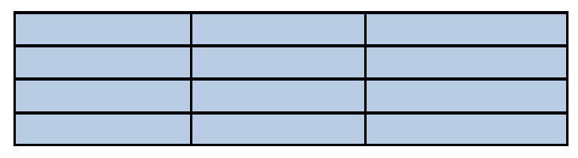
2
Thực hiện các yêu cầu sau
a. Tạo bảng theo mẫu:

Slide 13
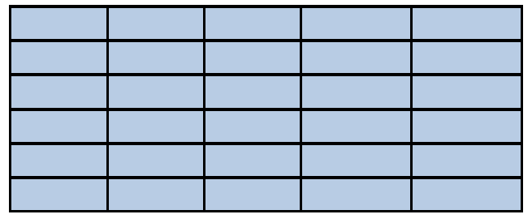
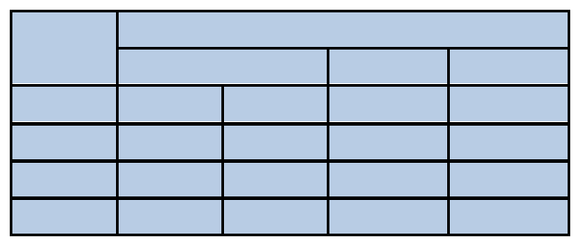
2
Thực hiện các yêu cầu sau
b. Chỉnh sửa bảng đã tạo ở hoạt động a thành
bảng 1 và bảng 2 theo mẫu
Bảng 1
Bảng 2

Slide 14
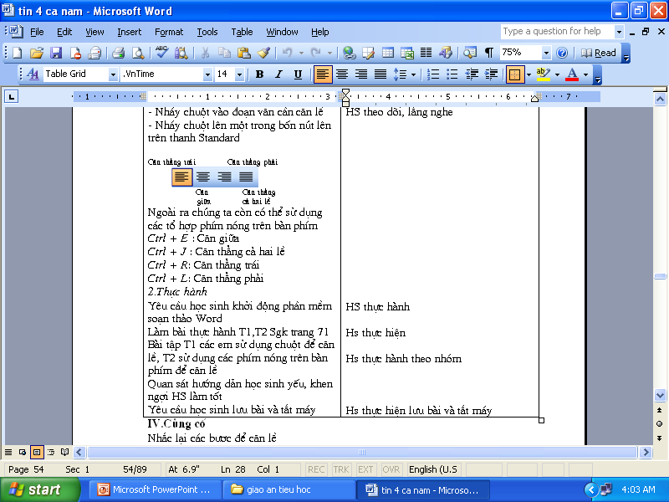
Trò chơi
Hỏi 6: Kết quả làm việc của máy tính
hiện ra ở đâu?
Hỏi 2: Các nút sao chép dán
em sử dụng trong thao tác gì?
Hỏi 7: Nút lệnh để thực hiện công
việc căn lề như thế nào?
Hỏi 3: Điền vào dấu ……
Em gõ dấu chấm và bấm nút Enter để
xuống dòng khi kết thúc ……… văn bản
Hỏi 5: Khi không làm việc với máy tính
nữa, em phải làm gì?
Hỏi 1: Để gõ được các ký tự trên, chữ
hoa em sử dụng phím nào?
Hỏi 8: Khi bật đèn Caps Lock sáng
em gõ phím sẽ nhận được kiểu chữ gì?
Hỏi 4: Cách gọi khác của đánh dấu
văn bản
Ô chữ
Câu 1
1
S h i f t
Câu 2
2
S a o c h é p
Câu 3
3
Đ o ạ n
Câu 4
4
B ô i đ e n
Câu 5
5
T ắ t m á y
Câu 6
6
M à n h ì n h
Câu 7
7
L ề p h ả i
Câu 8
8
C h ữ h o a

Slide 15
Bài 6: Luyện tập tổng hợp
Ghi nhớ:
Phần mềm soạn thảo văn bản có thể giúp em:
Gõ kí tự tạo ra các văn bản tiếng việt, lưu thành tệp.
Thay đổi nhiều kiêu chữ, cỡ chữ màu sắc khác nhau.
- Chèn hình, tranh ảnh, bảng vào văn bản
Chỉnh sửa, xóa, cắt dán hình, tranh ảnh.

Slide 16
Chúc quý thầy cô sức khỏe
Chúc các EM chăm ngoan học giỏi

